Slide 1






Конференция
Кадровый профайлинг
и верификация

Slide 2

Знакомство
Опыт работы в качестве Team Lead более 15 лет в отраслях:
Retail
Logistics
Horeca
Любимые задачи: Построение HR-процессов с нуля, автоматизация рутинных задач

Slide 3
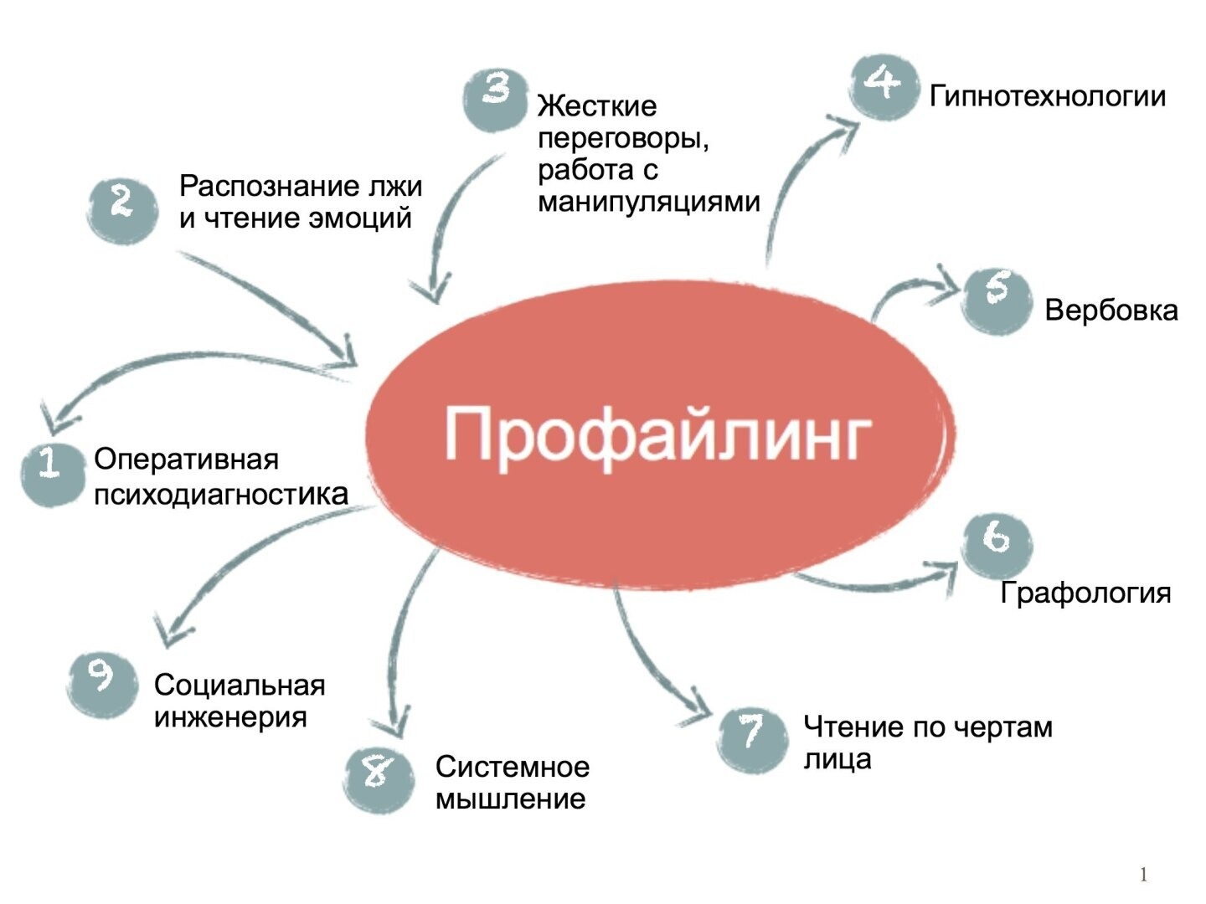


Что такое HR-профайлинг
- это системный подход к оценке кандидатов или действующих сотрудников, который помогает составить их психологический и поведенческий портрет.
Его цель — не просто проверить навыки, а глубже понять мотивы, ценности, стиль мышления и типичные реакции человека, чтобы прогнозировать, насколько он будет успешен в конкретной должности и впишется ли в корпоративную культуру.

Slide 4
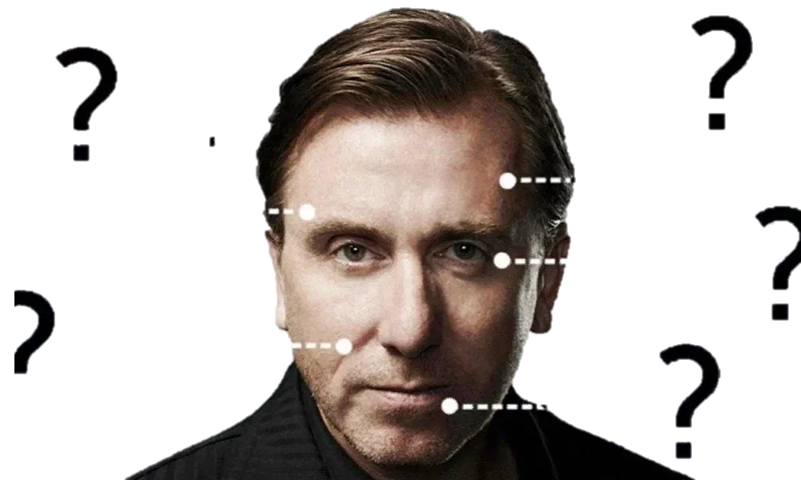
Инструменты профайлера: на что смотреть, чтобы увидеть больше
Поведенческий анализ
Понимание типов личности
Анализ речи
Чтение невербальных сигналов
Цифровой след

Slide 5
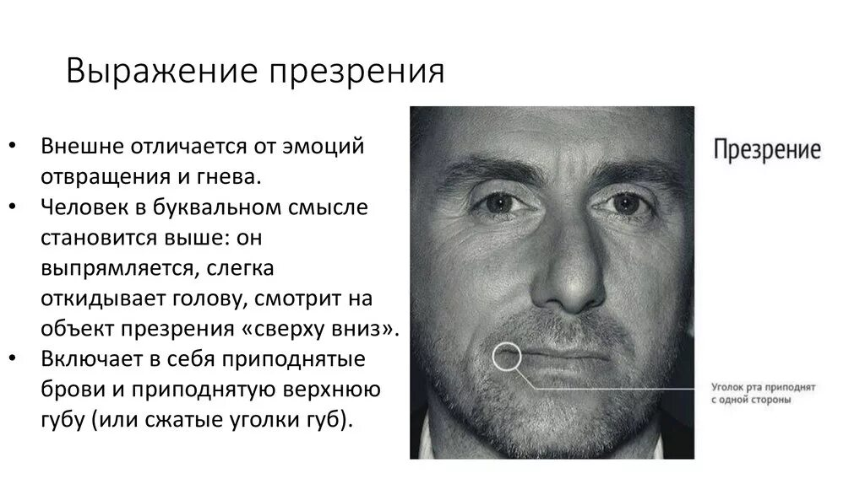

Невербальные сигналы
Микровыражения:
Гнев
Страх
Удивление
Презрение
Отвращение
Радость
Печаль

Slide 6
Невербальные сигналы
Микровыражения:
Гнев
Страх
Удивление
Презрение
Отвращение
Радость
Печаль

Slide 7
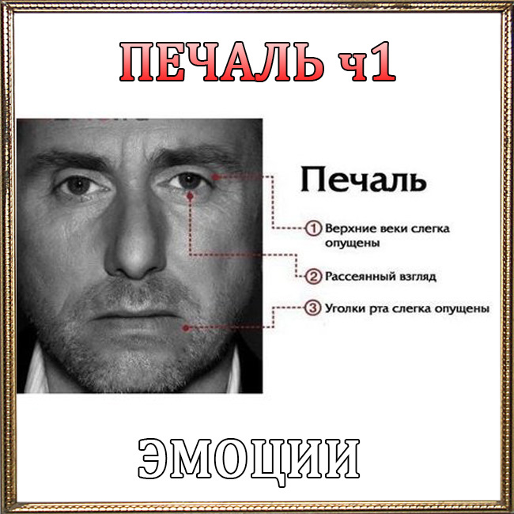
Невербальные сигналы
Микровыражения:
Гнев
Страх
Удивление
Презрение
Отвращение
Радость
Печаль

Slide 8
Невербальные сигналы
Микровыражения:
Гнев
Страх
Удивление
Презрение
Отвращение
Радость
Печаль

Slide 9
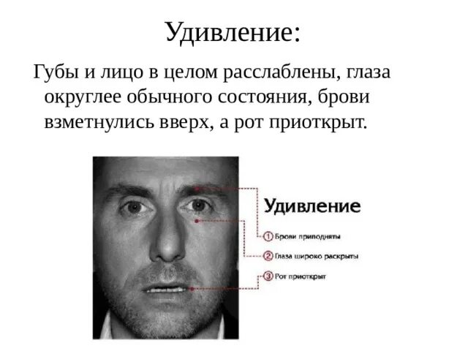
Невербальные сигналы
Микровыражения:
Гнев
Страх
Удивление
Презрение
Отвращение
Радость
Печаль

Slide 10
Невербальные сигналы
Микровыражения:
Гнев
Страх
Удивление
Презрение
Отвращение
Радость
Печаль

Slide 11
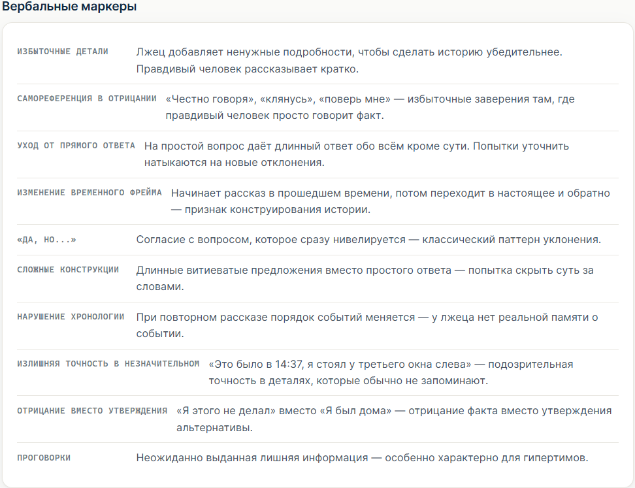
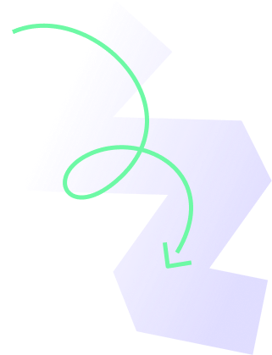
Почесать нос ≠ ложь
Notes:
Как было бы удобно, если бы был один верный признак 100% лжи или факта сокрытия информации.
По данным исследования МАИЛ, около 80% соискателей врут на собеседовании.
Можно только представить, какой процент переговоров проходит с сокрытием информации.
Для нашего организма ложь — это стресс, притом довольно сильный. Это всегда проявляется на уровне физиологических реакций. Однако у всех людей это происходит по-разному. И не каждое проявление стресса свидетельствует о том, что человек говорит неправду. До сих пор в сети кочуют такие «верные признаки» лжи, как почесывание носа, прикосновение к губам, перемещение взгляда в сторону и далее по списку. Беспрекословно верить этим «простым советам» однозначно не стоит. Человек — слишком сложная структура, чтобы его поведение можно было уложить в рамки двух-трех отдельно взятых признаков.
Важно обращать внимание на систематическое изменение поведения человека в ответ на какой-то из ваших вопросов или на обсуждение конкретной темы. Скажем, вы замечаете, что каждый раз, когда вы спрашиваете про сейф, человек краснеет. Это не всегда значит, что он врет. Это значит, что он испытывает стресс. А вот почему именно в этот момент он стрессует — как раз это необходимо выяснить, применяя опросные тактики.
Всегда обращайте внимание на реакцию человека на ваши вопросы. На какие-то из них он будет отвечать более уверенно, а какие-то могут вызвать у него состояние стресса или замешательства. Детализируйте вопросы, которые вызвали так называемый стресс, — уточните факты и углубитесь в тему.

Slide 12
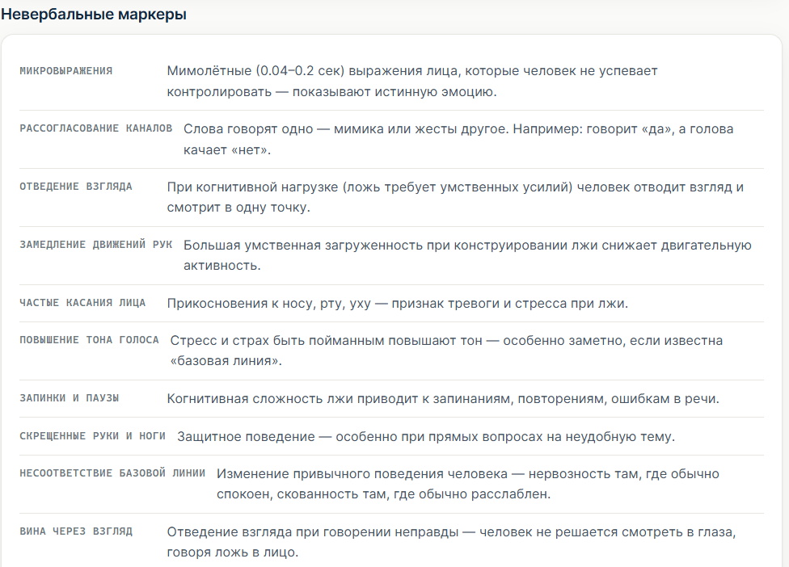
Почесать нос ≠ ложь
Notes:
Здесь про важность выявления базовой линии поведения и фиксации на состоянии нормы, комфорта

Slide 13
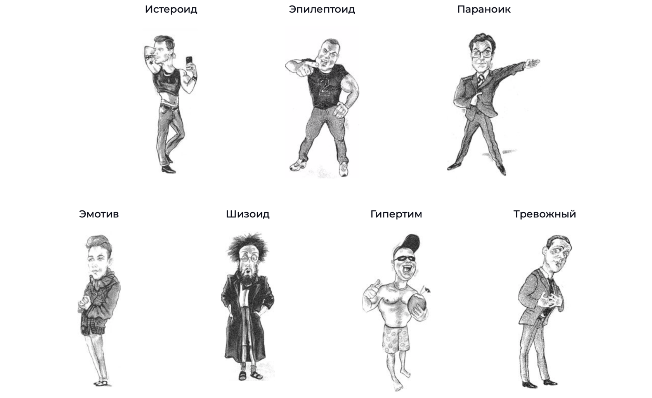
Атлас психотипов для построения команд
Notes:
Для построения того самого «дружного коллектива» с печеньками и кофе на кухне предлагаю использовать психотипирование. Здесь важно помнить, что нет человека с одним единственным патерном в поведении, точно определяющим его причастность к единому психотипу. Но нам важно выявить, так называемый, ведущий психтип. Для понимания его особенностей и рисков. Полный гайд можно скачать по куар, для примера разберем один:

Slide 14
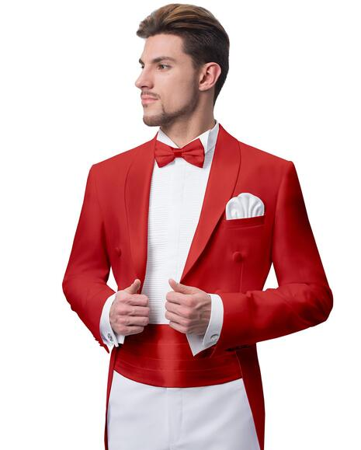
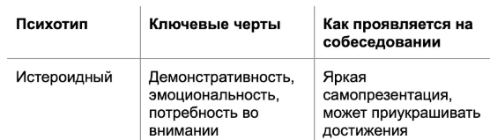
Атлас психотипов для построения команд
Notes:
Для построения того самого «дружного коллектива» с печеньками и кофе на кухне предлагаю использовать психотипирование. Здесь важно помнить, что нет человека с одним единственным патерном в поведении, точно определяющим его причастность к единому психотипу. Но нам важно выявить, так называемый, ведущий психтип. Для понимания его особенностей и рисков. Полный гайд можно скачать по куар, для примера разберем один:

Slide 15
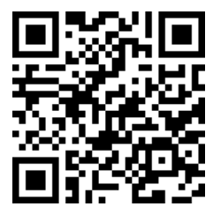

Полезные QR
Notes:
Добавить атлас психотипов, маркеры верификации

Slide 16
Фомина Екатерина
+7 9163732534
tg@hrfomina

Slide 17

Вопросы

